Slide 1



Дрон: туристическая аэросъемка «Смайл фейс»
Кабайкина Екатерина, Иванова Василиса, Борисова Татьяна, Керимова Сафие, Хомюк Александра, Карапыш Алина

Slide 2
Мы создаем проект, который позволит туристам из разных уголков станы сохранить воспоминания о посещении города Севастополя и его окрестностей посредством предоставляемых нами услуг аэро фото и видео съемки.

Slide 3
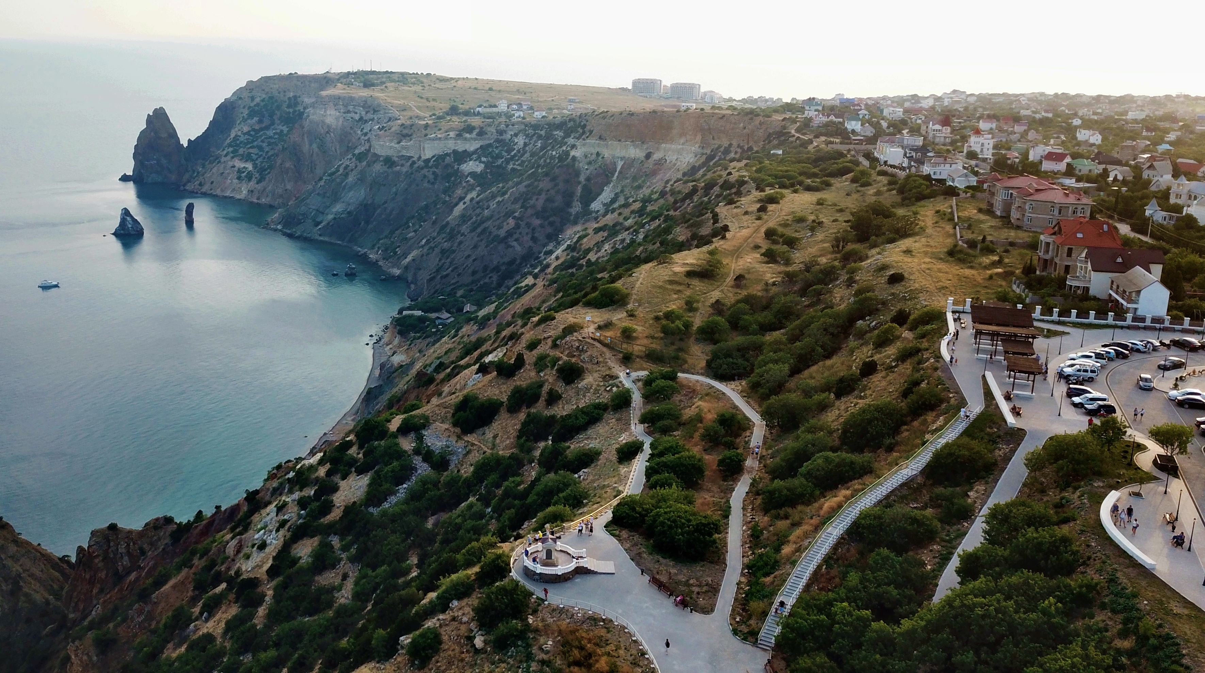
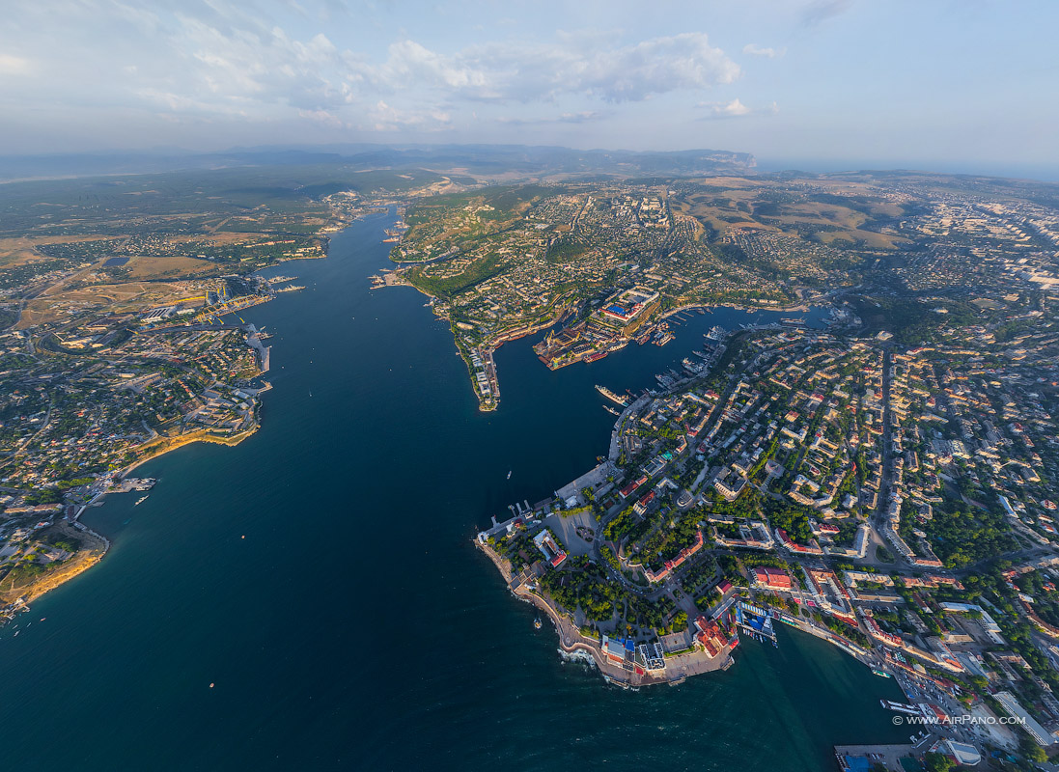


Наши услуги позволять увидеть красоты местности и достопримечательности с высоты птичьего полета, рассмотреть детали, недоступные глазу человека, запечатлеть картину в целом. Для туристов такие фото и видеоряд с их участием станут прекрасным сувениром и воспоминанием о проведенном в Севастополе времени.

Slide 4


Бизнес-модель проекта
Наша цель - вдохновить вас на новые приключения и открытия, позволяя вам увидеть мир с высоты, которую раньше можно было представить только в мечтах.
Потребительские сегменты:
- Любители провести экстремальный отдых на природе.
Каналы сбыта:
- Туристические агентства
- Местные туристические организации

Slide 5

Потоки поступления доходов:
- Реклама
- Плата за услуги фото и видео съемки
Структура издержек:
- Деньги на покупку дронов
- На содержание команды
- На закупку материалов
- На маркетинг продажи
Ключевые ресурсы:
Финансовые (оборотные средства, кредиты, инвестиции)
Интеллектуальные (технологии, знания)
Персонал (операторы, маркетологи и т.д.)

Slide 6
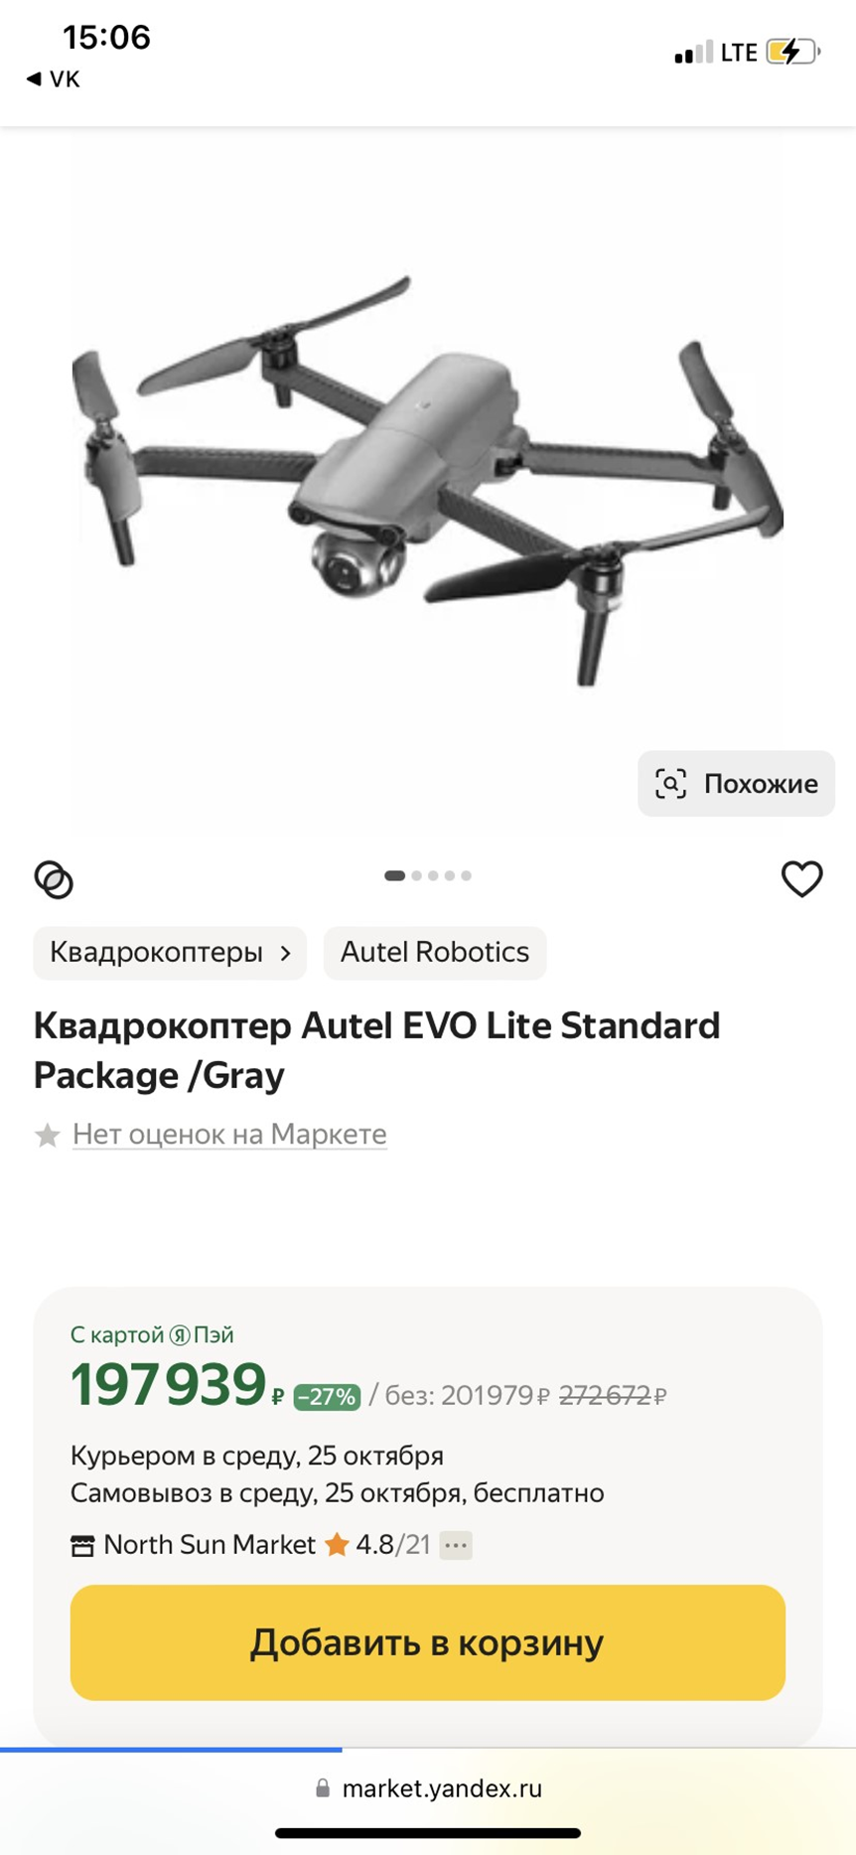
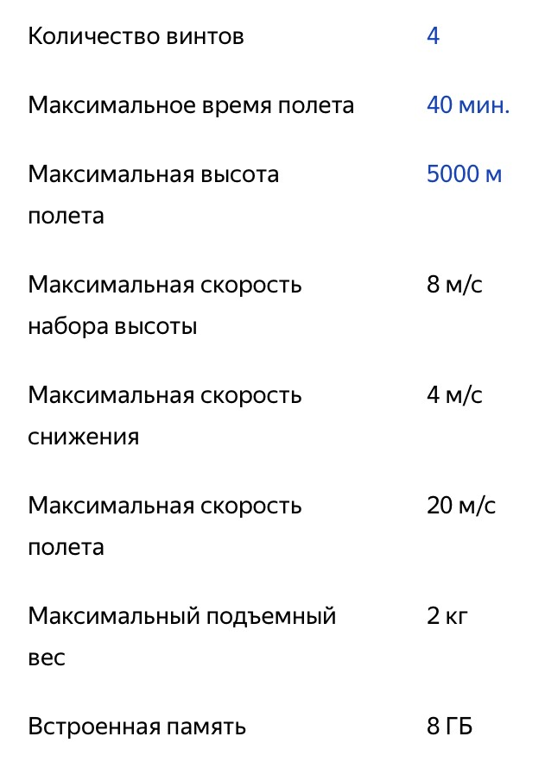
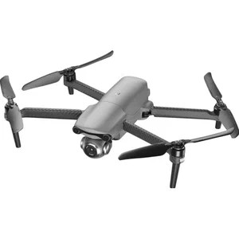
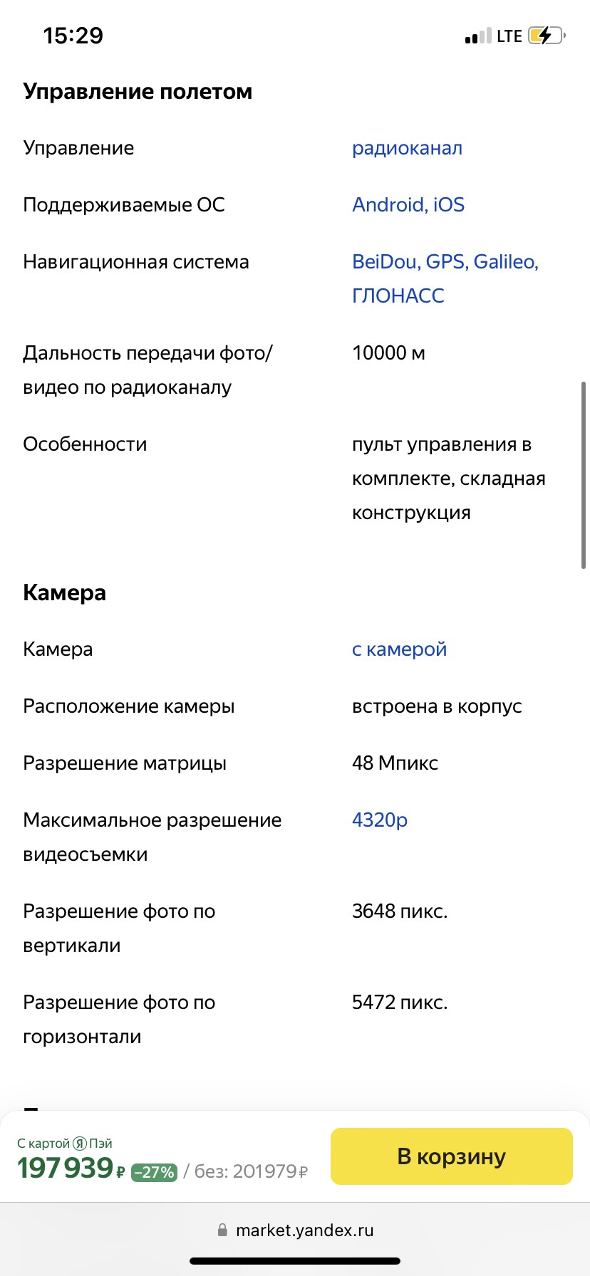



Slide 7

Swot-анализ
СИЛЬНЫЕ СТОРОНЫ: Высокий спрос на туристические услуги; Наличие потенциальных клиентов; Эффективный интернет-маркетинг; Быстрое внедрение новых технологий; Поддержка государство и сотрудничество с частными предприятиями ; | СЛАБЫЕ СТОРОНЫ: Высокие затраты; Необходимость в сервисном обслуживании; Влияние погодных условий на работу дрона; Риск поломки оборудования;
ВОЗМОЖНОСТИ: Освоение новых отраслевых технологий; Маневренность и мобильность; Превосходство над возможностями человека; SEO – продвижение и д.т. | УГРОЗЫ: Выход на рынок новых конкурентов; Риск столкновения дрона с другими объектами; Нехватка навыков для управления дронами;

Slide 8
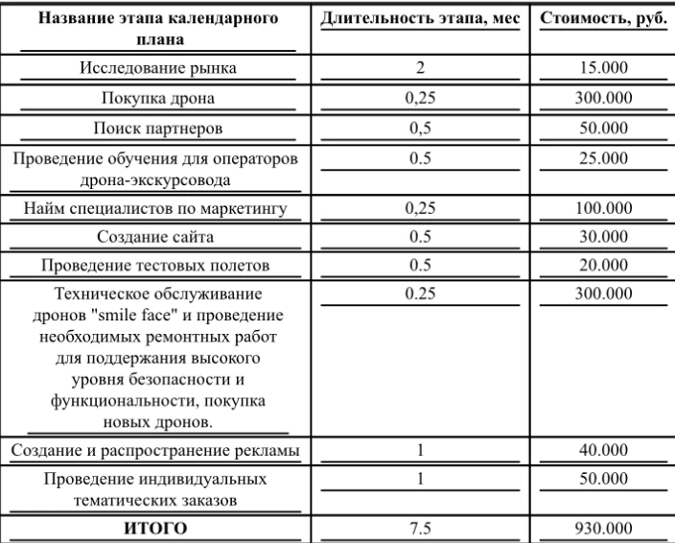
Календарный план

Slide 9

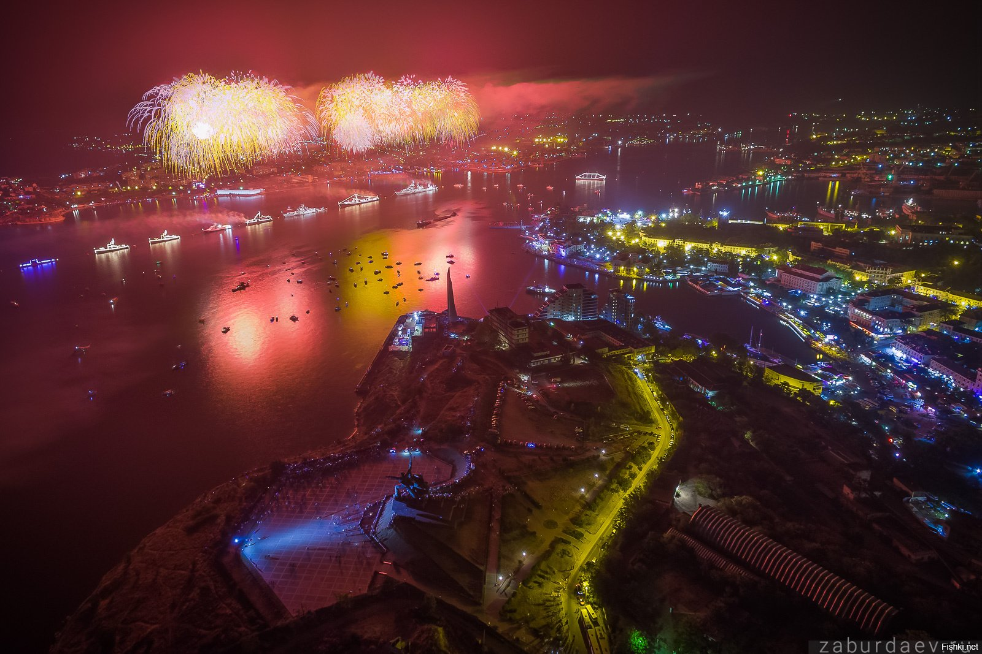
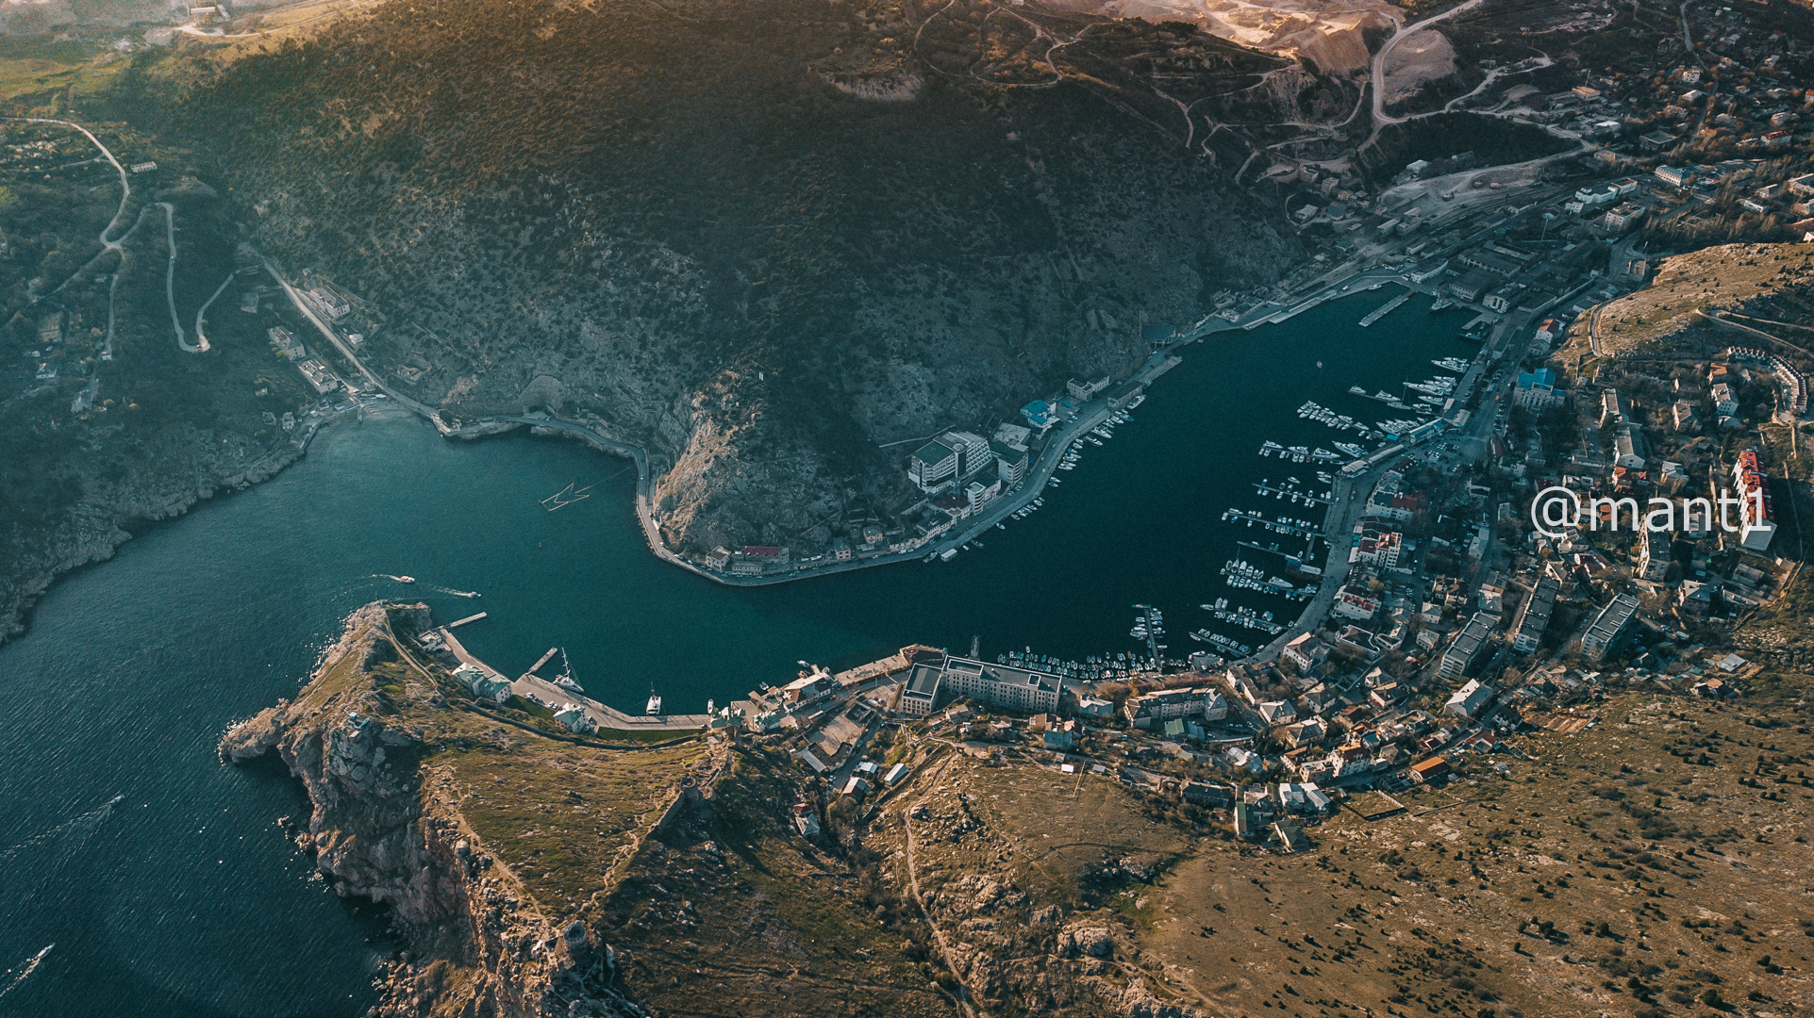

Наша идея полностью соответствует выбранному направлению. Человеческий интерес к истории, достопримечательностям не иссякает. Ровно так же многие туристы заинтересованы в получении качественных видео и фото материалов, как воспоминания о путешествии. Наш дрон для туризма и экстремального отдыха поспособствует развитию данной сферы.

Slide 10



Бизнес-модель Остервальдера
Фото и видео сьемка, предоставление видео материалов клиентам.
Наши услуги видео и фото сьемке дают клиенту возможность запечатлеть свои эмоции от экскурсии, а так же увидеть достопримечатель-ности с другого ракурса, в контексте окружающей среды
Продажа видео и фото материалов. Рекламные проекты.

Slide 11
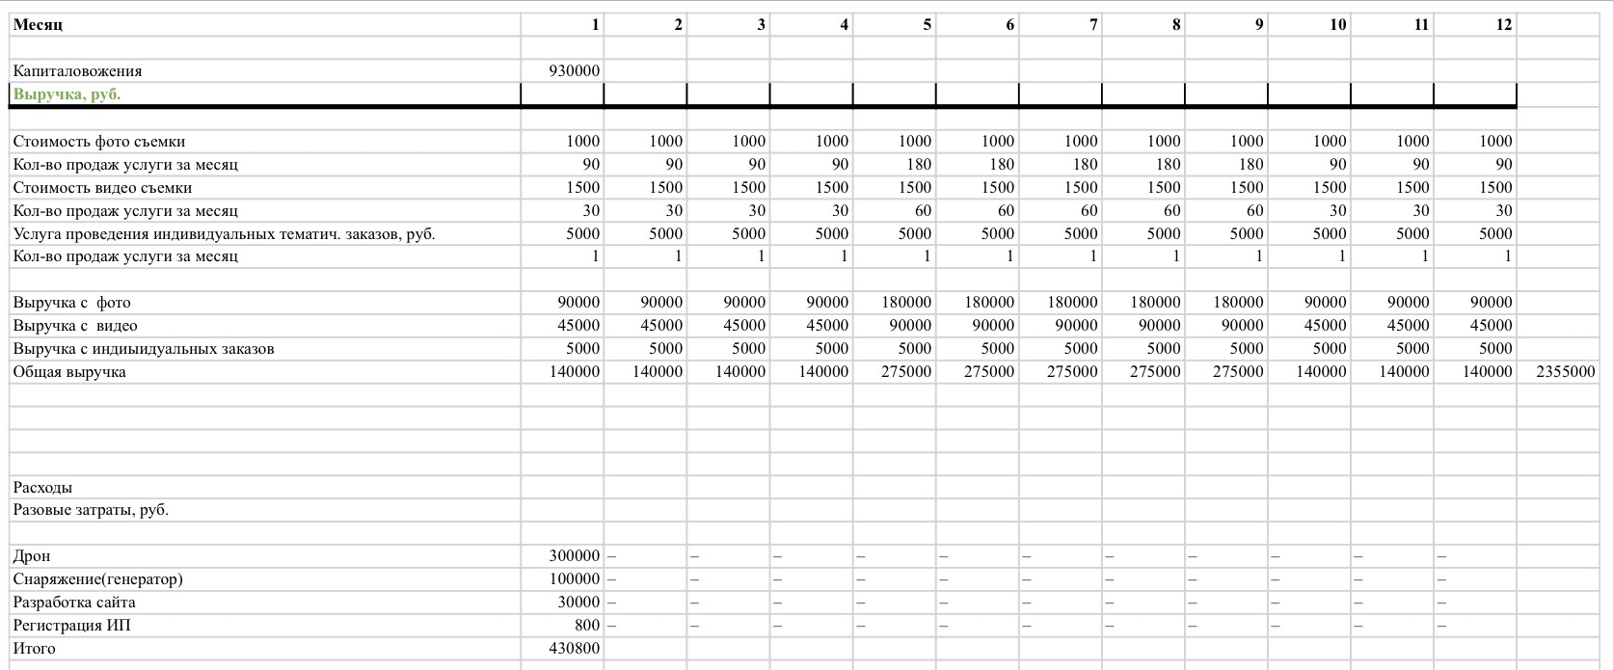

Slide 12
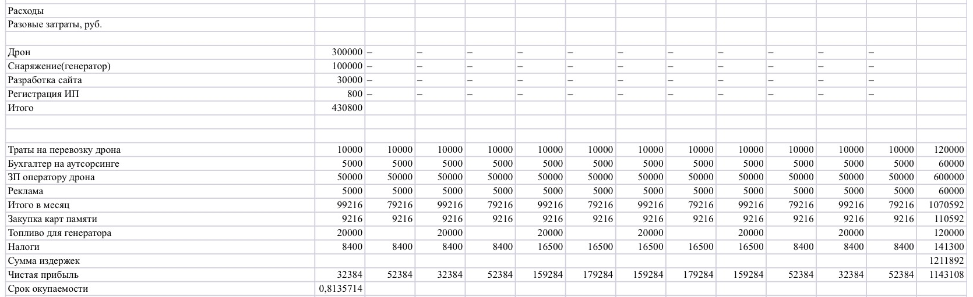

Slide 13

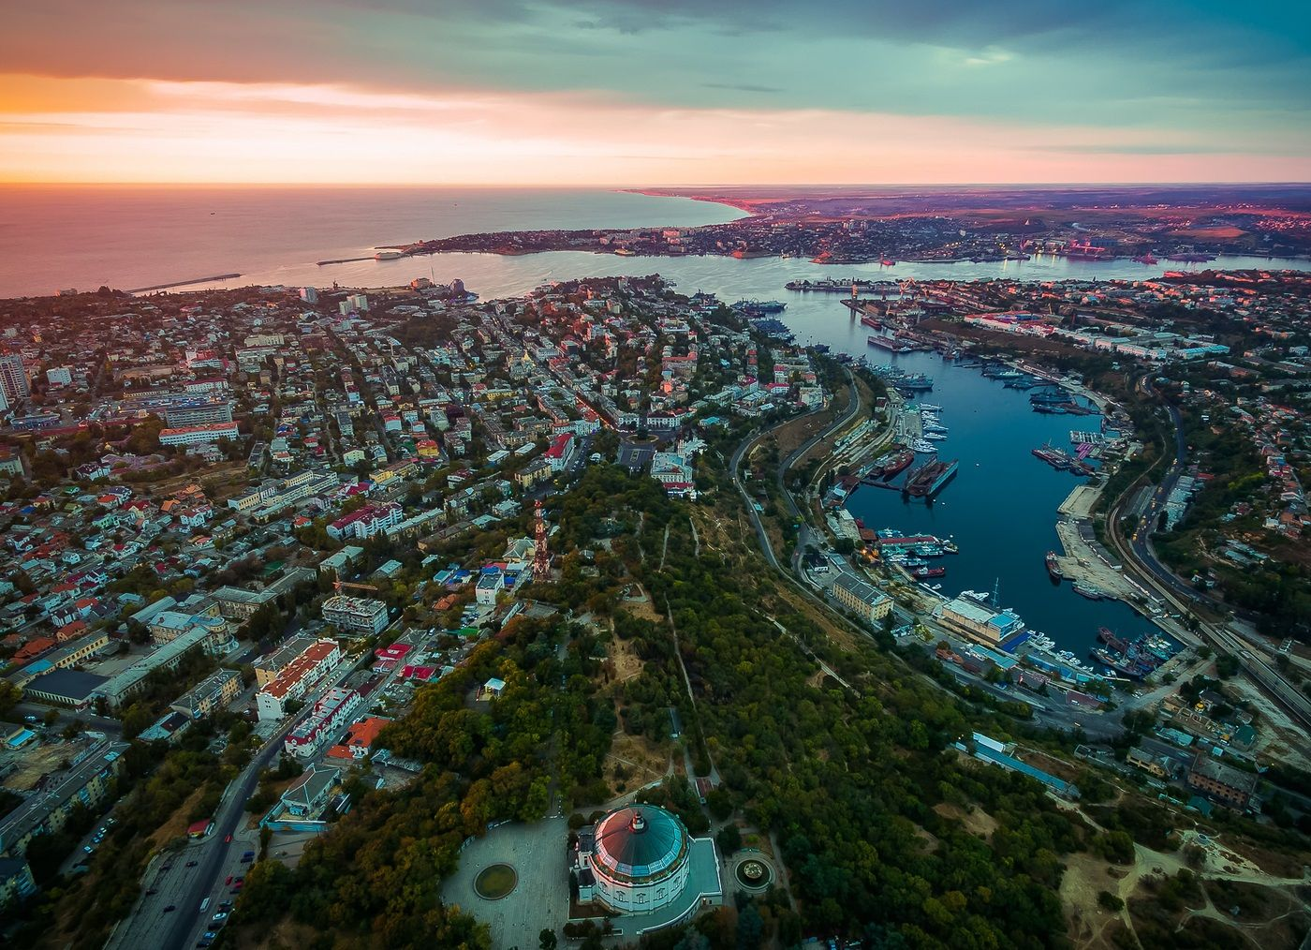
Наша команда:
Борисова Татьяна
Иванова Василиса
Кабайкина Екатерина
Карапыш Алина
Керимова Сафие
Хомюк Александра

